Slide 1
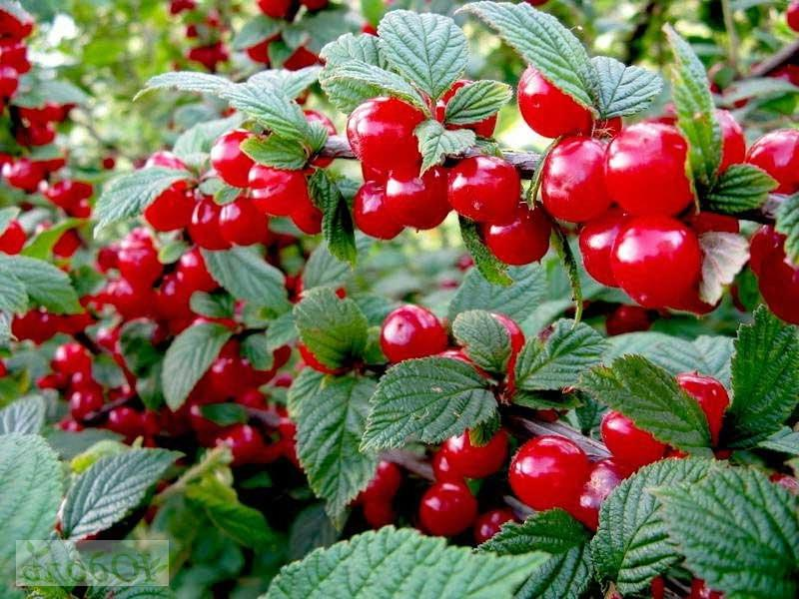
Вишня войлочная
Вишня войлочная (Prunus tomentosa) известна также под названием китайская, японская или пушистая вишня. Некоторые исследователи относят ее к самостоятельному роду Microcerasus.
В диком виде это растение произрастает в Приморском крае, Амурской области, Хабаровском крае, а также на Корейском полуострове и на территории Китая.
В европейской части России, а затем и в Западной Европе распространилась, благодаря И.В. Мичурину, который выписал семена по почте от садовода Ефремова в 1912 году. Мичуриным был выведен сорт вишни войлочной Аньдо, который в дальнейшем был утерян.

Slide 2
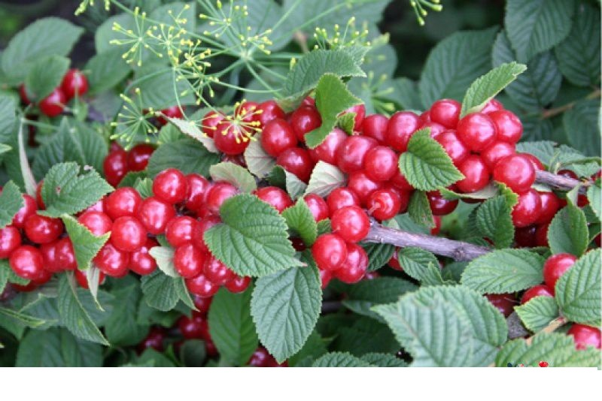
Вишня войлочная - типичное кустовое растение, достигает высоты 2-5 м. Плоды, листья и побеги покрыты мягким «войлочным» опушением, что и определило название культуры.
Цветет рано, раньше сливы, алычи. Плоды созревают в июле - августе. Урожай с одного куста в среднем достигает 5-6 кг и более.
Плоды имеют приятный кисловато-сладкий десертный вкус, обладают диетическими свойствами.
Плоды пригодны для употребления в свежем виде, из них готовят варенье, компоты, вино. Плодоносит в основном на букетных веточках и на смешанных плодоносных побегах.

Slide 3
Вишня войлочная резко отличается от других видов вишни, особенно от вишни обыкновенной и степной. При прививке она хорошо совместима с гибридами войлочной вишни и песчаной, с уссурийской и дальневосточной сливой, с абрикосом, но не совместима с обыкновенной вишней, степной и черешней. Имеет тех же вредителей и болезни, что слива обыкновенная и абрикос.
Вишня войлочная родом из Юго-Восточной Азии (Корея, Китай) Как вид формировалась в условиях суровых, малоснежных зим с перепадами температур. По зимостойкости она значительно превосходит сливу и вишню.
К местным условиям вишня войлочная быстро приспосабливается, так как хорошо размножается семенами и при этом не сильно меняет свои морфологические особенности.

Slide 4
Размножение
Вишню войлочную можно размножить семенами, одревесневшими и зелеными черенками, прививкой.
Для размножения семенами заготавливают косточки с наиболее крупноплодных и устойчивых к монилиозу растений. Для весеннего посева семена стратифицируют в течение 60-90 дней. Перед стратификацией семена замачивают в воде на 2-3-е суток, меняя воду не реже двух раз в сутки.
Для подзимнего посева семена следует хранить после выделения из плодов в сыром песке. Высевают в заранее подготовленные гряды перед наступлением устойчивых холодов. Рядки после посева необходимо обязательно замульчировать торфом или перегноем.
Взошедшие сенцы подкармливают:
1-я подкормка в фазе 5-7-ми листьев (10 г/м² мочевины, и 10 г/м² суперфосфата);
2-я подкормка в фазе 10-12 листьев (30 г/м² мочевины, 15 г/м² суперфосфата, 15-20 г/м² сульфата калия).
При хорошем уходе в первый год сеянцы вырастают высотой 60-80 см.

Slide 5
Одревесневшие черенки длиной 20-22 см заготавливают осенью, во 2-й половине сентября, из однолетних побегов, толщиной не менее 5 мм. Нижний срез следует делать ниже почки, верхний на 5-10 мм выше почки. Хранят черенки в подвале, прикопав в сырой песок на 1/3, или в снегу. Перед посадкой черенки обрабатывают стимуляторами роста в течение 12-24 часов в индолилуксусной кислоте (150 мг/л) или индолилмасляной (25-30 мг/л воды). Черенки высаживают весной в гряды, в защищенный грунт. При посадке черенки наклоняют под углом 45⁰ и оставляют на поверхности 2 почки.
В период массового отрастания корней проводят подкормку мочевиной (5 гр/м².), суперфосфатом (4 г/м² двойного), сернокислым калием (6 г/м²).
Прививкой. Окулировку проводят в те же сроки и так же, как сливу. Подвои – сеянцы вишни войлочной. При прививке на сливу и алычу растения получаются не долговечные.

Slide 6
Выращивание войлочной вишни
Размещая вишню войлочную на участке, следует учитывать ее биологические особенности:
скороплодность, но не долговечность;
небольшие размеры кроны;
мелкое расположение корней;
светолюбивость;
повышенную зимостойкость;
склонность к подопреванию корневой шейки при заглубленной посадке и в местах, где зимой скапливается снег;
Вишня войлочная предпочитает легкие и средние по механическому составу почвы, уровень залегания грунтовых вод не должен превышать 1 м.
Схема размещения 2-3 х 1-2 м., или 2 х 1 с 4-5-ти летним циклом омолаживающей обрезки. Срок посадки – осенью, в октябре или весной, до распускания почек.
При посадке двулетними саженцами вишня войлочная вступает в плодоношение на 2-й год.

Slide 7
Формирование и обрезка
Однолетки после посадки укорачивают на высоте 40 см. На второй год у двухлеток укорачивают сильные боковые разветвления на ¼ и вырезают на кольцо слабые ветви, оставляя 5-6 наиболее сильных, расположенных поближе к земле. Ежегодно проводят санитарную обрезку.
С 4-х-5-ти лет проводят омолаживание кустов. Для этого старые ветви вырезают над хорошо развитыми молодыми побегами, растущими у основания этих ветвей.
Вырезают также поврежденные, больные и слабые ветви. После цветения обязательно осматривают кусты и вырезают поврежденные монилиозом ветви, на 10-15 см ниже усыхающих цветков и молодых листьев.

Slide 8
Схема размещения 2-3 х 1-2 м., или 2 х 1 с 4-5-ти летним циклом омолаживающей обрезки. Срок посадки осенью или весной. Осенью, во второй половине сентября, весной – до распускания почек.
Однолетки в питомнике на второй год укорачивают на высоте 40 см. После посадки двухлетнего саженца вишня войлочная вступает в плодоношение на 2-й год. Поэтому с первого года формируют куст с сильными главными ветвями, отходящими от основания куста. Для этого у 2-х леток укорачивают боковые разветвления на ¼ и вырезают на кольцо слабые ветви, оставляя 5-6 наиболее сильных, расположенных поближе к земле. Ежегодно проводят санитарную обрезку.
При плотной посадке (2 х 1м), с 4-х-5-ти лет проводят омолаживание через одно растение, переводя старые ветви на молодые побеги, растущие у основания этих ветвей. Одновременно вырезают полностью поврежденные, больные и слабые ветви. После цветения обязательно осматривают кусты и вырезают поврежденные монилиозом ветви, на 10-15 см усыхающих цветков и молодых листьев.

Slide 9
Сорта. В настоящее время селекцией вишни войлочной занимаются в Дальневосточном НИИ сельского хозяйства и на Приморской плодово-ягодной станции.
В Европейской части вишню войлочную выращивают как популяцию путем семенного размножения.
Основная проблема при выращивании – сильное поражение монилиозом (монилиальный ожог). Сразу после цветения начинают усыхать пораженные побеги. Основной способ борьбы с монилиозом – своевременная вырезка и сжигание пораженных побегов. При вырезке обязательно захватывают часть не пораженного побега. И хотя пораженные растения в последующем быстро восстанавливаются, эта проблема делает выращивание войлочной вишни в Беларуси бесперспективным.
На Дальнем Востоке выведен ряд сортов вишни войлочной (автор Кузьмин). Это сорта:
Огонек – сохраняется на растении до высыхания мякоти. Плоды довольно крупные, массой до 2,5-4 гр., хорошего вкуса. Сок розовый. Содержание сухих веществ 14%, в т.ч. сахаров 11,8%, кислот 1%. Урожайность 8 кг в возрасте 10 лет.
Хабаровчанка Сорт сильнорослый, относительно зимостойкий. Средняя масса плода 2,5 гр. Поражается монилиозом при неблагоприятных условиях цветения (повышенной влажности).
Лето получен из семян гибрида песчаной и войлочной вишни от свободного опыления. Масса плода 3,3 гр. Зимостойкость высокая. Может храниться до 4-5 суток.

Slide 10
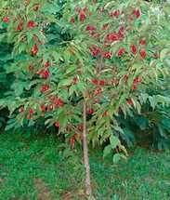
Кизил
Кизил, или дерен, - Cornus относится к семейству Кизиловые Cornaceae.
Род Cornus имеет более 50 видов, распространенных в умеренных областях Северного полушария. На территории государств СНГ ботаники насчитывают 15 видов.
В культуру введен пока один вид - дерен мужской, или кизил съедобный - Cornus mas. Этот вид обитает в диком виде в горных лесах восточной половины Большого Кавказа, Центрального Закавказья и Нагорного Карабаха, в Крыму и в Украине. В лесах Кавказа этот вид представлен деревом высотой 8-10 м со стволом диаметром 25-40 см. В Крыму он произрастает в виде кустарника высотой до 3 м. В Украине он встречается в лесах Закарпатья, Хмельницкокой, Виницкой, Одесской областей. В Армении кизил занимает до 50% плодовых насаждений.

Slide 11
Значение кизила
Плоды у кизила – сочные костянки, имеют кисло-сладкий вкус, небольшую терпкость и приятный аромат. Имеют красивую окраску, блестящую, не сморщивающуюся кожицу, плотную консистенцию, богаты биологически-активными веществами. Масса плода достигает 5-7 г., содержание сахаров – 8,5-10,3 %, органических кислот – около 3 %, пектина – 0, 7 %, вит. С – 60 – 105 мг/%, каротина – 1, 65 мг/%. Из плодов варят варенье, компоты, желе, отжимают сок, приготавливают так. наз. "маслины" (из зеленых плодов).
В народной медицине плоды кизила используются при лечении простудных, инфекционных, желудочно-кишечных заболеваний. Они обладают противоцинготным действием. Древесина кизила очень плотная, (название Corn переводится с греческого как рог) хорошо полируется. Используется в мебельной промышленности и часовом производстве. Из нее делают трости, палки, плетут корзины.
Продолжительность жизни до 100 лет.
в, безалкогольных напитков, ликёров, вин. На Кавказе очень популярны сушёные лаваш.
В пищу используется не только мякоть плода, но и косточки, которые служат сырьём для приготовления суррогата кофе. Листья кизила заваривают вместо чая. Иногда плоды добавляют к мясным и рыбным блюдам и супам как приправу.

Slide 12
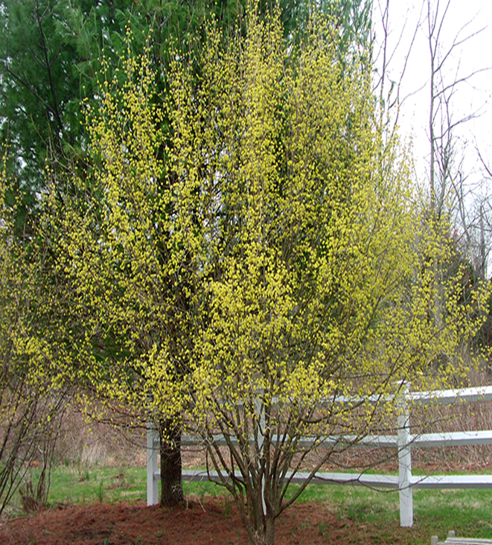
Морфологические и биологические особеннности.
В условиях Беларуси кизил произрастает в виде высокорослого кустарника с многолетними деревянистыми ползучими подземными стеблями. Молодые побеги темно-зеленые, вначале опушенные, позднее голые, кора старых ветвей коричнево-серая, отслаивающаяся пластинками.
Цветки обоеполые, самостерильные, собраны в цимозные пазушные соцветия по 15-20 цветков в виде зонтика.
Зацветает очень рано, в теплые зимы цветение может начаться уже в декабре – январе, при этом цветки не повреждаются и развитие их может продолжиться с наступлением теплых дней. Обычные сроки цветения февраль – апрель, до распускания листьев.

Slide 13
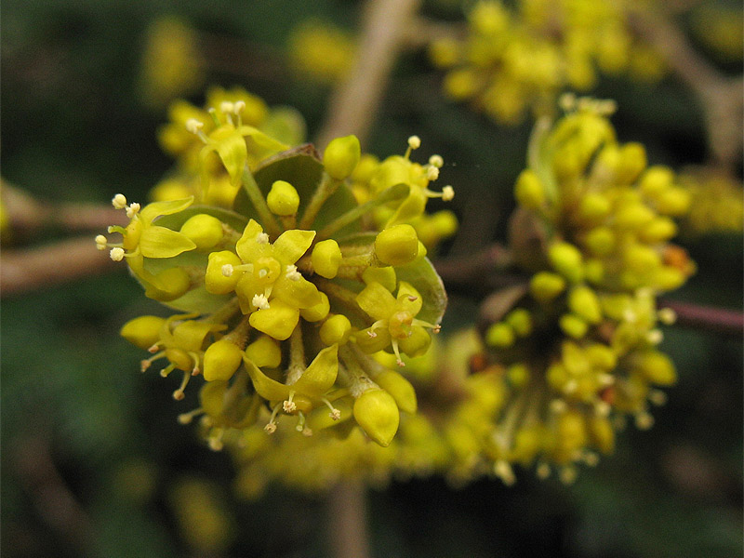
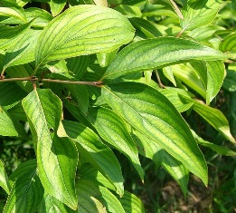
Цветки и листья
Цветки мелкие, золотисто-жёлтые, обоеполые, собраны в зонтичные соцветия; в зонтике 15—25 цветков. Цветок правильный, обоеполый, чашечка едва заметная о четырёх зубчиках, венчик жёлтый о четырёх лепестках, тычинок четыре, завязь нижняя двугнёздная, столбик простой, у основания его развит мясистый диск. Цветёт до распускания листьев в апреле при температуре 8—12 °C, цветение растянуто на 10—14 дней.
Листья супротивные, простые, длиной 3,5—8 см, овальные, блестящие, ярко-зелёные, с тремя—пятью парами жилок.

Slide 14
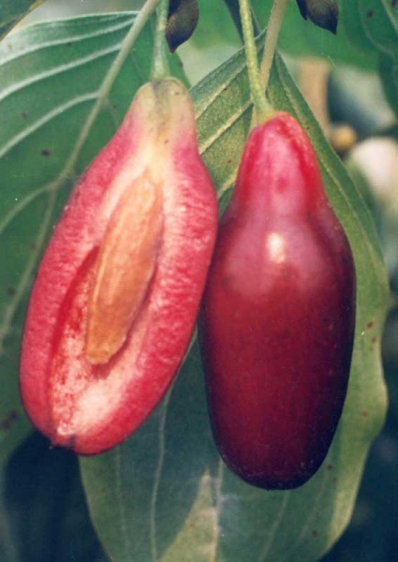
Плоды
Плод – сочная костянка, эллипсоидальной или цилиндрической формы, реже шаровидной или грушевидной формы (длина 1-3,5 см). Окраска от темно-красной до янтарно-желтой. мякоть –сочная, сладкая, иногда с вяжущим привкусом. Косточка продолговатая, сплюснутая или округлая.
Плоды созревают в конце августа — в сентябре.

Slide 15
Требования к условиям произрастания
Кизил – морозостойкое растение, выдерживает морозы до −32… −35 °C. При вымерзании надземной системы способен восстанавливать крону из прикорневой поросли.
Кизил в природе произрастает в светлых разреженных лесах, т.е. является относительно теневыносливым растением. Тем не менее для него выбирают освещенный участок в южной или юго-западной части сада. Допускается легкая полутень от деревьев. Со временем кизил разрастается и становится раскидистым, поэтому деревце располагают на расстоянии 3–5 м от границ участка.
Кизил – засухоустойчивое растение, но хороший урожай плодов дает при достаточном количестве влаги в почве. Сильный дефицит влаги может привести к усыханию плодов, а листья складываются лодочкой, чтобы уменьшить испарение. В регулярных поливах нуждаются молодые, неокрепшие деревца в первый после посадки вегетационный период.
Кизил не требователен к почвам и может произрастать на любых почвах. Но хорошие урожаи дает на плодородных почвах легкого и среднего гранулометрического состава с рh 5,5—6.0 и содержанием гумуса не менее 2 %. Не пригодны для возделывания кизила тяжёлые глинистые почвы.

Slide 16
Выращивание кизила.
Кизил размножается семенами (продолжительность стратификации – 29 месяцев), но поскольку является перекрестно-опыляемым растением, то при размножении семенами происходит расщепление признаков. Поэтому лучше размножать зелеными черенками, отводками, прививкой.
В саду размещают по схеме 6-4 х 5-4 м.
Привитые растения уже на третий год дают урожай 1,5-2 кг/дер.
Хорошо отзывается на обрезку. В основном при обрезке проводится прореживание, при котором удаляют самые старые ветви. Формируют в виде куста или штамбовой формы.
Корневая система у кизила поверхностная, поэтому обрабатывают почву в насаждениях мелко, до 10 см. Периодически проводят удаление корневой поросли.
В условиях Беларуси растения, как правило, не повреждаются болезнями и вредителями.
Уборка плодов проводится в конце августа - сентябре. Плоды не транспортабельны, поэтому их уборку проводят в стадии технической спелости.
Кизил плодоносит почти ежегодно, урожай в стадии полного плодоношения в отдельные годы может достигать 100 кг/дер.

Slide 17
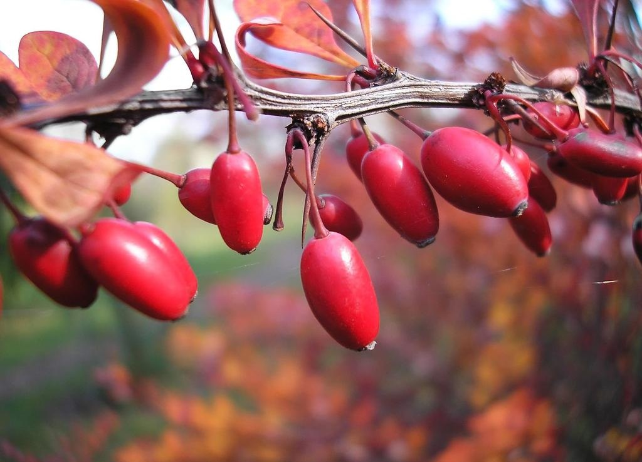
Сорта. Селекцией кизила активно занимаются в Болгарии, Австрии, Украине.
В Болгарии выведены сорта Казанлыкский грушевидный и Ланчарский цилиндрический.
В Чехии получены сорта Двин и Титус.
В Австрии получен крупноплодный сорт Jobico.
На Украине выведены сорта Евгения, Семен, Елена, Лукьяновский, Выдубецкий. У культурных сортов масса плода достигает 7-8 г., урожай с дерева - 50 кг.
В Беларуси селекцией кизила пока не занимаются, но его насаждения имеются в отделе ягодных культур БелНИИ плодоводства.

